Slide 1


Mestrado em Engenharia de Sistemas UC de Projeto Integrado 2
1.º Ano 2.º Semestre;
Ano letivo 2018/2019
PROJETO INTEGRADO 2
Otimização no Retalho de moda
Grupo :
Márcia Costa A67672
Célia Figueiredo A67637
Ana Margarida Rolim PG38332
Daniel Sousa PG37112
Adriana Pinho PG38329
Mara Fernandes PG38576
Beatriz Teixeira PG38896

Slide 2

Conteúdo
Enquadramento
Apresentação caso estudo
Seleção de 2 artigos da Zara Kids - Procura elevada
Seleção de 1 artigos da Zara Kids - Procura média
Seleção de 2 artigos da Zara Kids - Procura baixa
Parte I: 1º envio
Parte II: Reposição de Stocks
Parte III: Escoamento final de produtos
Outras considerações

Slide 3

Objetivos do problema
Analisar dados previamente recolhidos/gerados
Gestão de produtos
Reposição de artigos
Transferência entre lojas
Estratégias de escoamento de produtos (fim de stocks)
Maximização da rotação de stock
Localização de lojas
Custos de transportes
Vendas
Número de clientes
Probabilidades de vendas
Dias da semana
Melhoria de desempenho de vendas
Recursos financeiros
Transferências entre lojas

Slide 4




Apresentação do Caso de Estudo
Inspiração nas lojas Zara kids
30 lojas da cadeia de lojas ZaraMes do grupo IndiMex
5 produtos de uma nova coleção
1 centro de distribuição situado em Espanha
Consideração do número de clientes a entrar nas diversas lojas
Probabilidade de determinado produto ser vendido

Slide 5
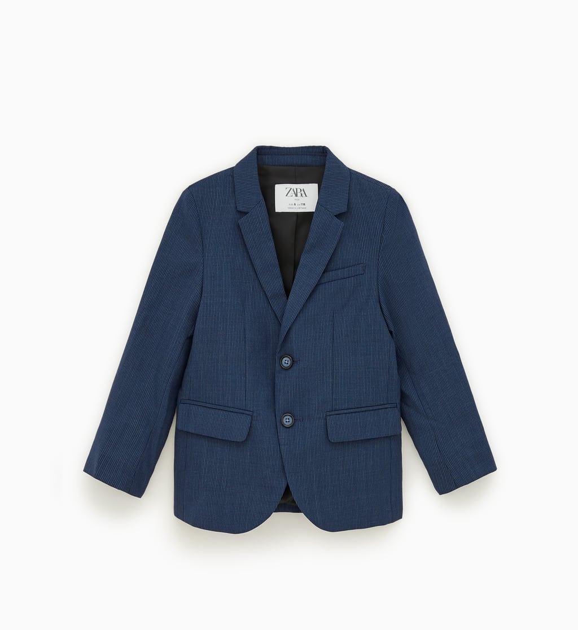
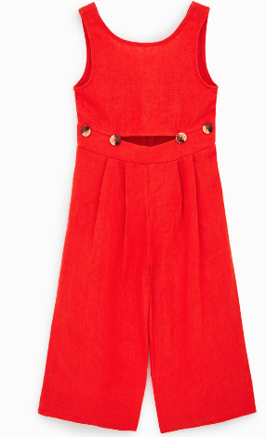
Seleção de 5 artigos da Zara Kids - Procura elevada
BLAZER DE FATO FANTASIA
45,95 EUR
MACACÃO DE LINHO COM ABERTURA E BOTÕES
22,95 EUR
Blazer de fato com decote em v com abas e manga comprida. Fecho de botões frontal e bolsos à frente de placket.
Macacão de linho com decote redondo e suspensórios. Fecho de correr nas costas e pormenor de abertura na cintura com aplique de botões.

Slide 6

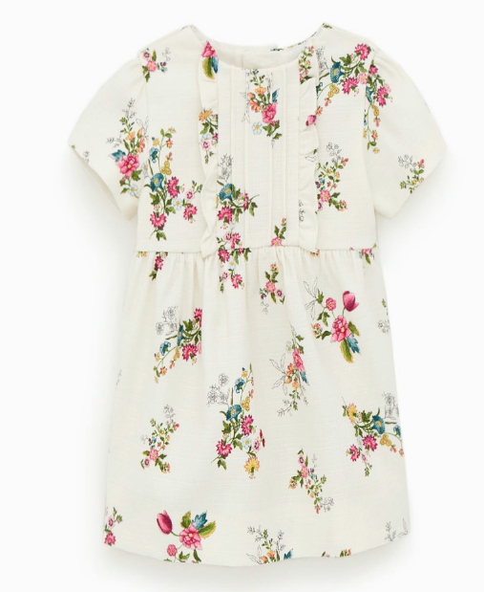
Seleção de 5 artigos da Zara Kids - Procura média
VESTIDO PIQUÉ COM FLORES
22,95 EUR
Vestido com decote redondo e manga curta. Fecho de botões nas costas e detalhe de pinças à frente. Estampado floral.

Slide 7
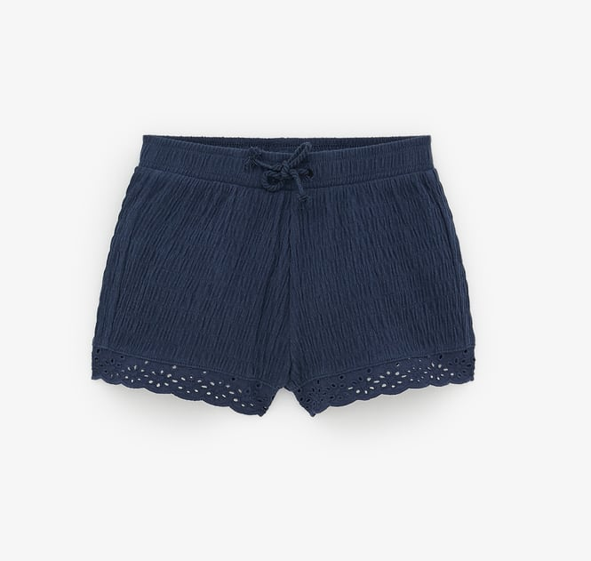

Seleção de 5 artigos da Zara Kids - Procura baixa
CALÇÕES BERMUDA NINHO DE ABELHA
5,95 EUR
T-SHIRT COM IMAGEM THE CITY
5,95 EUR
Calções bermuda com elástico e aplique de cordões. Detalhe ninho de abelha e acabamento com bordados em baixo com folho
T-shirt com decote redondo e manga curta. Estampado fotográfico à frente.

Slide 8

Parte I: 1º Envio
Quantidade a enviar para cada uma das 30 lojas, dependendo do seu histórico de vendas.
Analisar a venda total agregada por produto por loja
Baseado em dados históricos da empresa de, pelo menos, um ano (fictício)
Otimização das rotas do armazém central para todas as lojas
Comparar o custo de transporte atual (subcontratado) com custo de transporte próprio

Slide 9





Parte II: Reposição de Stocks
Stock enviado do armazém central para as lojas ou troca de produtos entre lojas.
Já temos dados das vendas dos produtos por loja do primeiro envio.
Já temos a informação por produto, da quantidade em stock, em cada loja
Conseguimos saber a quantidade que temos de repor ou enviar, por produto, por loja

Slide 10



Parte III: Escoamento Final dos Produtos
Encontrar uma estratégia de escoar os produtos, assegurando as vendas nas lojas e gerindo as promoções
Quais os artigos a serem retirados das lojas
Artigos com desconto
Artigos a transferir entre lojas

Slide 11

Outras considerações
Análise de Sistemas: Reenviar os produtos do armazém central ou troca entre lojas?
MMD: Estudar qual dos dois tipos de envio de produtos seria o melhor
Frota própria ou empresa subcontratada?
Desenvolvimento de análise de requisitos
Desenvolvimento de vários modelos
Diagramas de Use Case
Modelos de domínio
Gestão do Projeto com o auxílio do software Project Professional e do WBS Tool

Slide 12
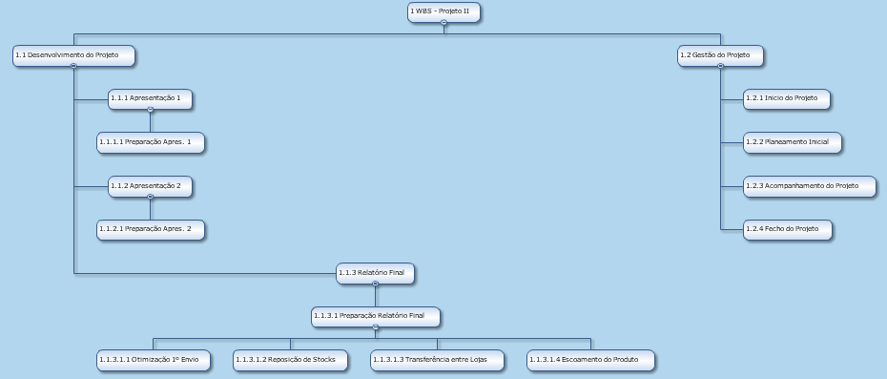
Gestão do Projeto - WBS

Slide 13
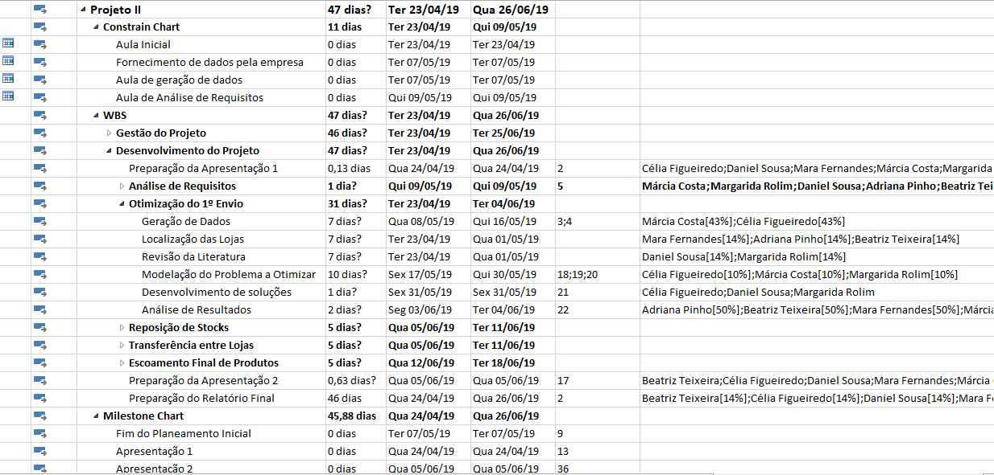
Gestão do Projeto

Slide 14
Mestrado em Engenharia de Sistemas UC de Projeto Integrado 2
1.º Ano 2.º Semestre;
Ano letivo 2018/2019
PROJETO INTEGRADO 2
Otimização no Retalho de moda
Grupo :
Márcia Costa A67672
Célia Figueiredo A67637
Ana Margarida Rolim PG38332
Daniel Sousa PG37112
Adriana Pinho PG38329
Mara Fernandes PGXXXXXX
Beatriz Teixeira PGXXXXXX

